Slide 1
深層学習を用いた 一般道路のロバストな車線補完
新潟大学 工学部情報工学科
林隆史研究室
T16I273C 小松 耀人

Slide 2
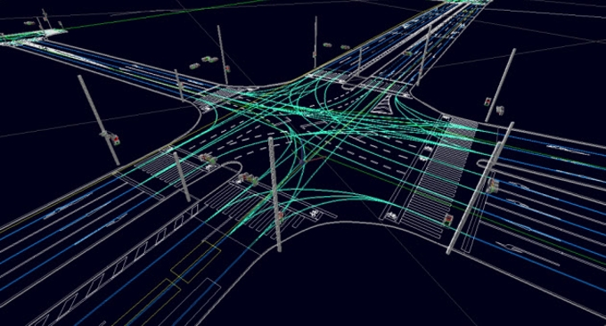
背景・目的
自動運転の需要が高まっている
高精度地図を利用した自動運転が現在一番精度が高いが高精度の地図が整備されている道路はわずか1％ほど
自車の周辺の情報をセンサ類を利用して推定する事が必要
高精度地図
Notes:
私がこの研究テーマを選択した背景として、近年高齢者による事故もふえ自動運転の需要が高まってきている。
日本でも5月末に道路交通法が改正されて、運転中一定条件を満たしていればドライバーが正面から目を話してカーナビを操作したり、スマートフォンを操作しても大丈夫になった。来年春には国産車初のレベル3の自動運転を実現した車も発売される。
ただ、現状実際に実現しているのは高速道路上で渋滞時に前車を追跡する場合など非常に限られた状況でしかない。
さらに、それらの技術の根幹には高精度地図があり、高速道路上の地図は変更も比較的少なくかつ白線等もきちんと整備されているので自動運転の実現という面で考えれば比較的簡単な状況である。
しかし、現実問題高精度地図は道路全体の1%にも満たない領域でしか整備されておらず、高精度地図の整備には人力での調整・加工が必要なのでやはり一般道での自動運転の実現には予め用意されている情報だけでなく自車周りの環境を自車自身で測位する必要がある。

Slide 3
既存手法

Slide 4
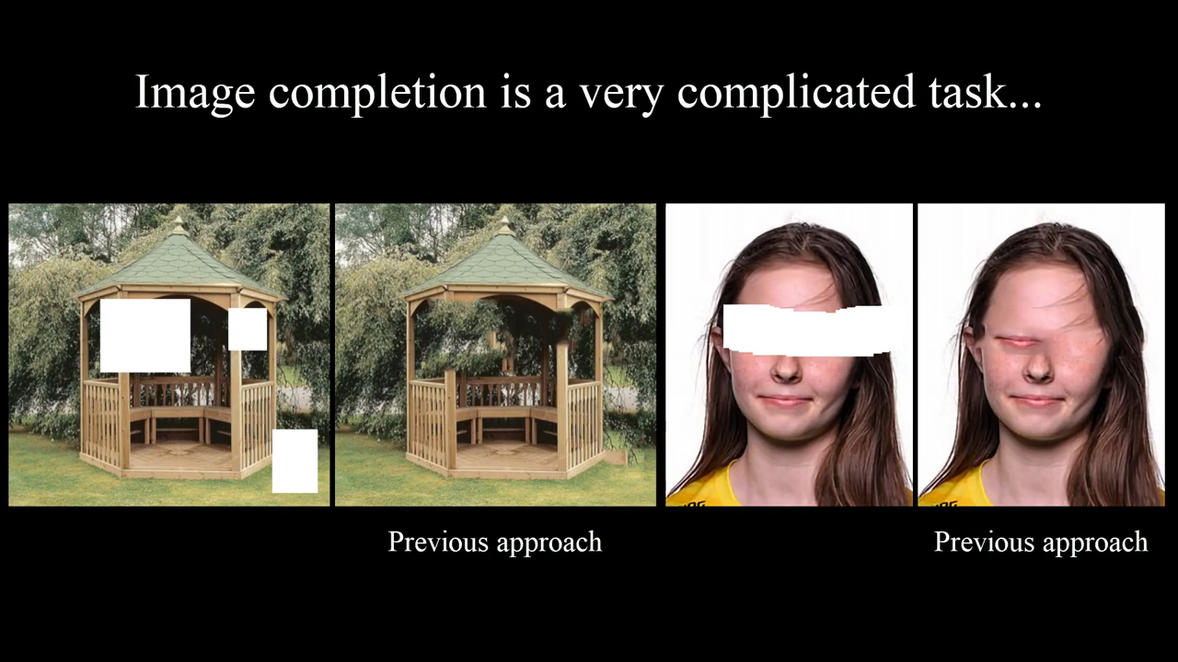
Globally and Locally Consistent Image Completion

Slide 5
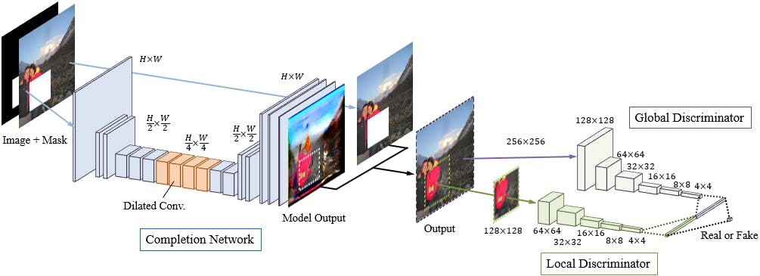
GLCICの概要
GANの一種
生成側は判定側を欺くように学習し、判定する側は全体を見て自然かとマスク部分が自然かを判定する

Slide 6
GLCICの特徴
従来手法では、画像内の他の領域にあるものしか使えなかったが、今回の手法では新しいものを生成できるように
拡張畳み込み層を使用することによって受容野を広げつつ解像度を落とさないで大域的な整合性を確保できる
学習に膨大なリソースが必要(今回の結果だとGPU4台で2ヶ月)
今回の結果のように大きなデータセットを使って汎用性を上げるのではなく、対象を道路のみに絞ることによって学習を効率化できるのではないか？

Slide 7
GLCICの学習
stage1
stage3
stage2

Slide 8
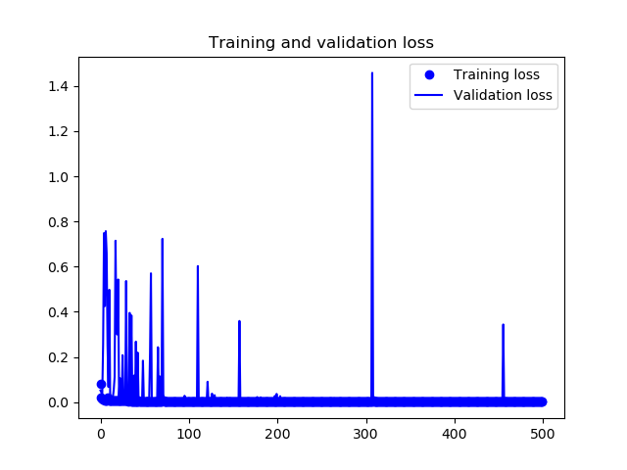
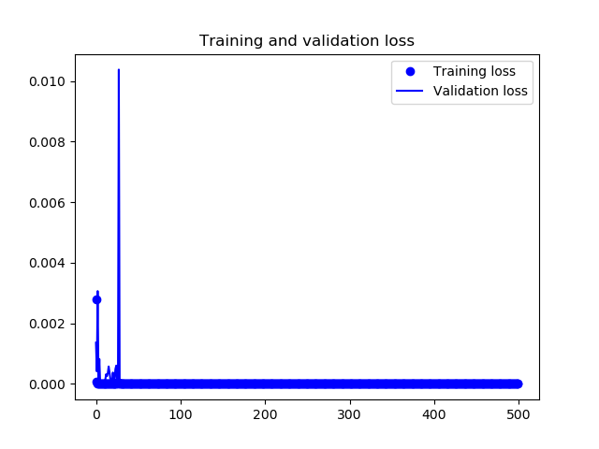
学習結果(1)
stage1
Stage2

Slide 9
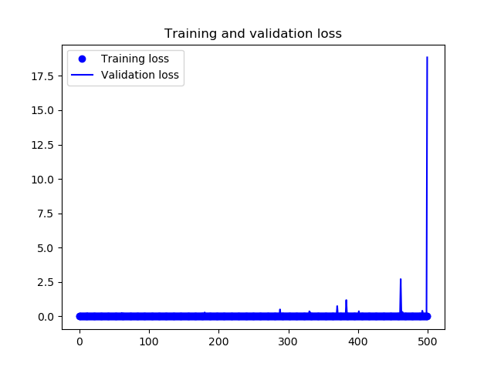
学習結果(2)
stage3
Notes:
Discriminatorのloss

Slide 10
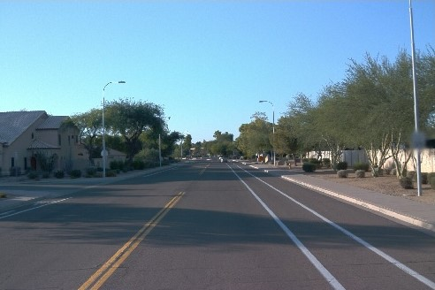
モデルを使った結果

Slide 11
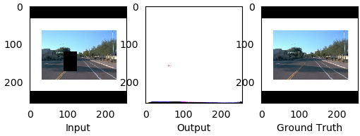
モデルを使った結果

Slide 12
今後の展望
どこが原因で学習がうまくいかないのか調べる
パラメータを調整してうまくいかないか試してみる
結果をまとめていく

